Slide 1
НАТЮРМОРТ
Презентация к занятию
Композиционное равновесие. Передача пространства. Автор : педагог дополнительного образования ГБОУ СОШ № 270 Мартюкова Н.Н.

Slide 2
Этапы выполнения натюрморта
Поиск удачной композиции натюрморта
Композиционное размещение предметов на плоскости листа
Главное - композиционный центр.
Соподчинённое.
Передача формы предметов.
Колорит. Нахождение цветовых и тоновых отношений.
Детализация и обобщение. Использование декора

Slide 3
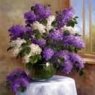

Slide 4
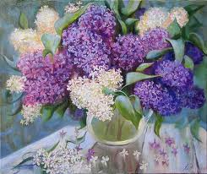

Slide 5
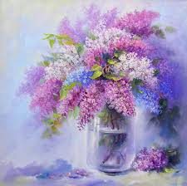

Slide 6
